Slide 1

Problemy analizy wymiarowej w ekonomii
Witold Kwaśnicki
„K will denote a generic constant which constantly changes its value.”
Kjell-Ove Widman, On the boundary behavior…, Arkiv för Matematik 6(6) (1966) 485–533

Slide 2
Co to jest analiza wymiarowa?
„analiza wymiarowa, fiz. metoda postępowania przy sprawdzaniu równań lub wyznaczaniu postaci wzorów wiążących różne wielkości fiz. na podstawie danych z doświadczeń lub w wyniku eksperymentów myślowych.” (Encykopedia PWN)

Slide 3
Podstawowa literatura
Wacław Kasprzak, Bertold Lysik, Analiza wymiarowa w projektowaniu eksperymentu 1978 by Zakład Narodowy im. Ossolińskich, Wrocław
De Jong, F., 1967, Dimensional Analysis for Economists, North-Holland: Amsterdam.

Slide 4
Układ SI (Système International d'Unités) zatwierdzony w 1960
Nazwa | Jednostka | Wielkość fizyczna
metr | m | długość
kilogram | kg | masa
sekunda | s | czas
amper | A | natężenie prądu elektrycznego
kelwin | K | temperatura
kandela | cd | natężenie światła, światłość
mol | mol | liczność materii

Slide 5


Jednostki pochodne
Nazwa | Jednostka | Wielkość fizyczna | Informacje dotyczące jednostki (liczby niemianowane)
radian | rad | miara kąta płaskiego
steradian | sr | miara kąta bryłowego

Slide 6
wielkość | nazwa | oznaczenie | w jednostkach podstawowych
siła | niuton | N | kg·m·s⁻²
ciśnienie | paskal | Pa | kg·m⁻¹·s⁻²
energia, praca | dżul | J | kg·m²·s⁻²
moc | wat | W | kg·m²·s⁻³
wielkość | nazwa | oznaczenie | w jednostkach podstawowych
ładunek elektryczny | kulomb | C | A·s
napięcie elektryczne | wolt | V | kg·m²·s⁻³·A⁻¹
pojemność elektryczna | farad | F | kg⁻¹·m⁻²·s⁴·A²
rezystancja | om | Ω | kg·m²·s⁻³·A⁻²
przewodność elektryczna | simens | S | kg⁻¹·m⁻²·s³·A²
strumień magnetyczny | weber | Wb | kg·m²·s⁻²·A⁻¹
indukcja magnetyczna | tesla | T | kg·s⁻²·A⁻¹
indukcyjność | henr | H | kg·m²·s⁻²·A⁻²

Slide 7
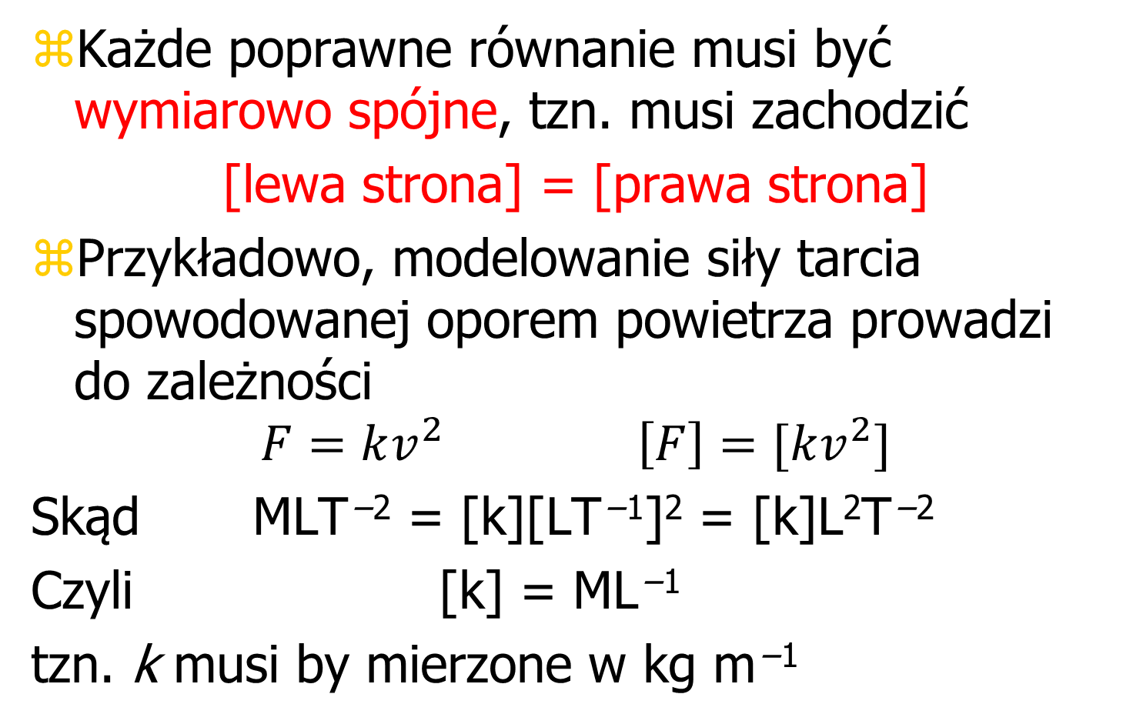
Wymiary
Każde poprawne równanie musi być wymiarowo spójne, tzn. musi zachodzić
[lewa strona] = [prawa strona]
Przykładowo, modelowanie siły tarcia spowodowanej oporem powietrza prowadzi do zależności
$$F=kv^{2} \left[F\right]=[kv^{2}]$$
Skąd MLT⁻² = [k][LT⁻¹]² = [k]L²T⁻²
Czyli [k] = ML⁻¹
tzn. k musi by mierzone w kg m⁻¹

Slide 8
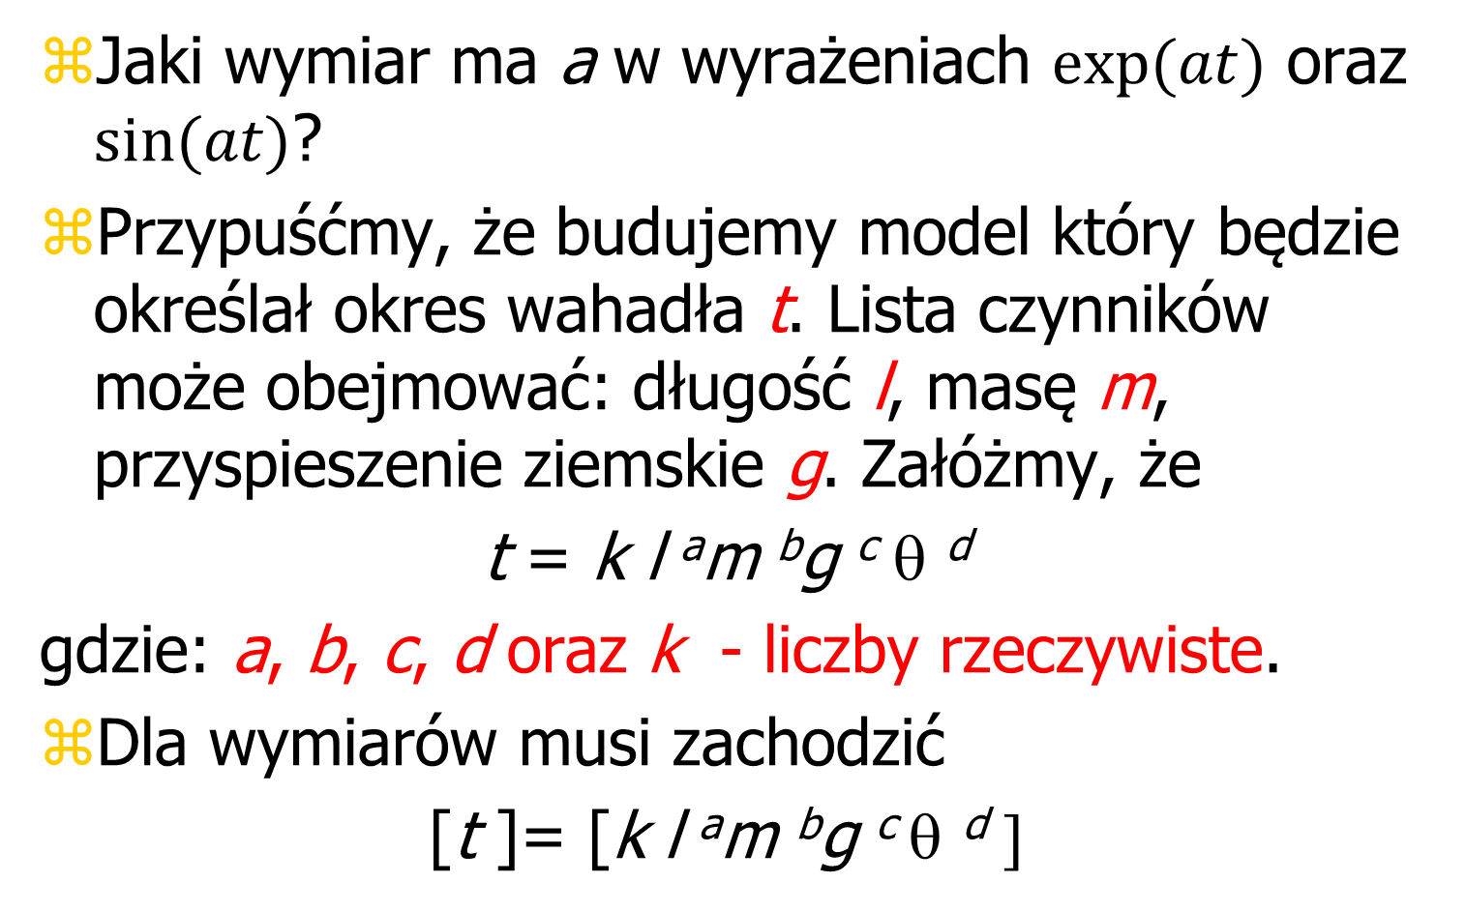
Analiza wymiarowa
Jaki wymiar ma a w wyrażeniach $exp⁡(at)$ oraz $sin⁡(at)$?
Przypuśćmy, że budujemy model który będzie określał okres wahadła t. Lista czynników może obejmować: długość l, masę m, przyspieszenie ziemskie g. Załóżmy, że
t = k l ªm ^{b}g ^{c} θ ^{d}
gdzie: a, b, c, d oraz k - liczby rzeczywiste.
Dla wymiarów musi zachodzić
[t ]= [k l ªm ^{b}g ^{c} θ ^{d} ]

Slide 9

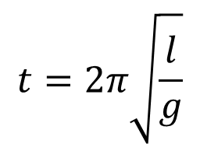
Analiza wymiarowa
Zatem T = L ªM^{b} (LT⁻²) ^{c}= L^{a+c}M^{b} T^{-2c}
k i θ są wielkościami bezwymiarowymi
Przyrównanie potęg daje
a + c = 0, b = 0, −2c = 1
Skąd t = k l ^{1/2}g ^{-1/2} θ^{d}
Powyżej d może przyjąć dowolną wartość,
t = f(θ) l ^{1/2}g ^{-1/2}
Funkcję f(θ) trzeba znaleźć w inny sposób.
Dla małych wahań okres nie zależy od amplitudy, nie zależy też od masy.
$$t=f(\text{q})\sqrt{\frac{l}{g}}$$
$$t=2π\sqrt{\frac{l}{g}}$$

Slide 10
Funkcja produkcji
Funkcja produkcji – określa maksymalne rozmiary produkcji, jakie są możliwe do osiągnięcia przy różnym poziomie nakładów (czynników produkcji) x₁, x₂, … x_{n}.
Knut Wicksell (1894)
podobnie jak w fizyce:

Slide 11
Funkcja produkcji
Jedno z podstawowych pojęć ekonomii neoklasycznej – bardzo silnie krytykowane przez inne szkoły ekonomiczne
gdzie:
Q, K, L – wielkości produkcji, kapitału i pracy;
A – stała określająca zdolności techniczne systemu
Funkcja Cobb’a-Douglas’a
pełna substytucyjność pracy i kapitału

Slide 12
Funkcja produkcji
K, A → const
Produkcja (Y)
α=0,3 β=0,7
ΔY
ΔN=1
zatrudnienie (N,L)
0

Slide 13
z neoklasycznej teorii wzrostu (w długim okresie czasu) elastyczności produkcji:
względem kapitału: α równa udziałowi nadwyżki w wartości dodanej
względem pracy: β=1−α ◊ udziałowi kosztów pracy w wartości dodanej.
(Coe, Helpman, 1995); OECD (1987-89) α=0,335, (Niemcy 0,401, Szwajcaria 0,211)
dla Polski:
L. Zienkowski (dla 1992-2000): α = 0,47-0,51
R. Rapacki (dla 1990-2000): α=0,35,
W. Welfe α=0,48.

Slide 14
Artykuł Barnett’a
William Barnett II, ‘Dimensions And Economics: Some Problems’, The Quarterly Journal Of Austrian Economics, Vol. 6, No. 3 (Fall 2003): 27–46
www.mises.org/journals/qjae/pdf/qjae6_3_2.pdf.
Poprawiona wersja w Vol. 7, No. 1 (Spring 2004) mises.org/journals/qjae/pdf/qjae7_1_10.pdf
Polskie tłumaczenie: Wiliam BARNETT II, Wymiary a ekonomia; niektóre problemy, Studia Ekonomiczne, nr 3 (2006), Dostępne pod: http://kwasnicki.prawo.uni.wroc.pl/todownload/BarnettWymiary.pdf

Slide 15
William Barnett II, Dimensions And Economics
„Przy korzystaniu w pracy naukowej z matematyki konieczne jest konsekwentne i prawidłowe posługiwanie się wymiarami.”

Slide 16
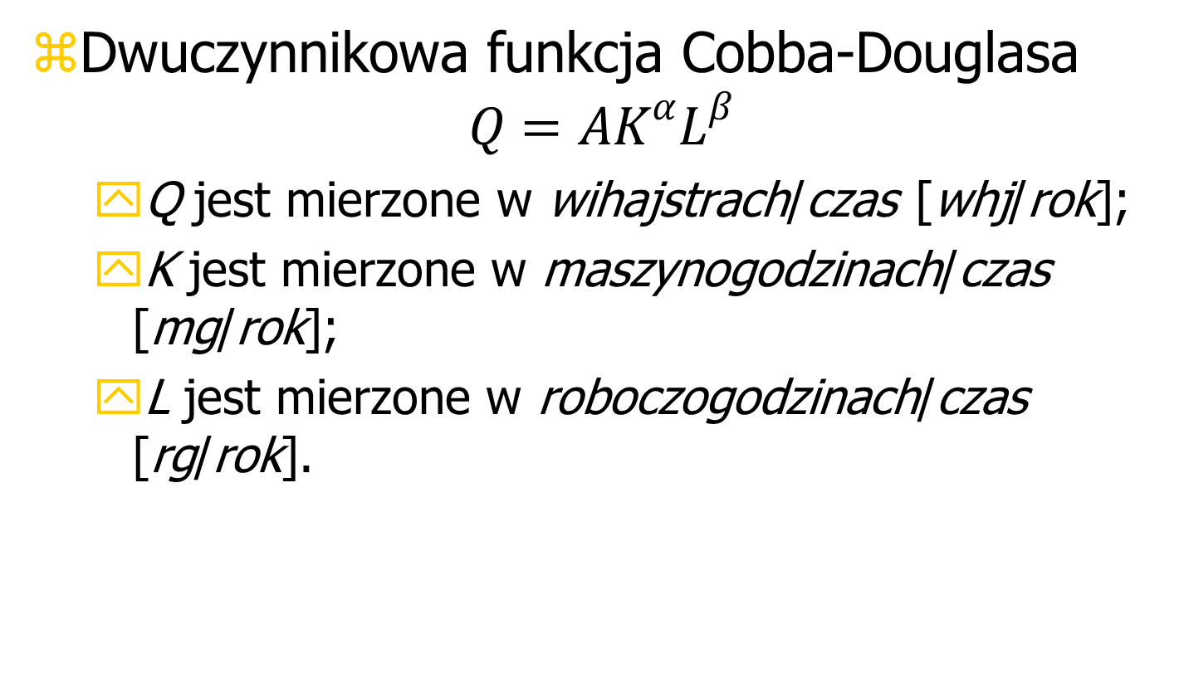
Wymiary bez uzasadnienia i sensu ekonomicznego
Dwuczynnikowa funkcja Cobba-Douglasa
$$Q=AK^{α}L^{β}$$
Q jest mierzone w wihajstrach/czas [whj/rok];
K jest mierzone w maszynogodzinach/czas [mg/rok];
L jest mierzone w roboczogodzinach/czas [rg/rok].

Slide 17
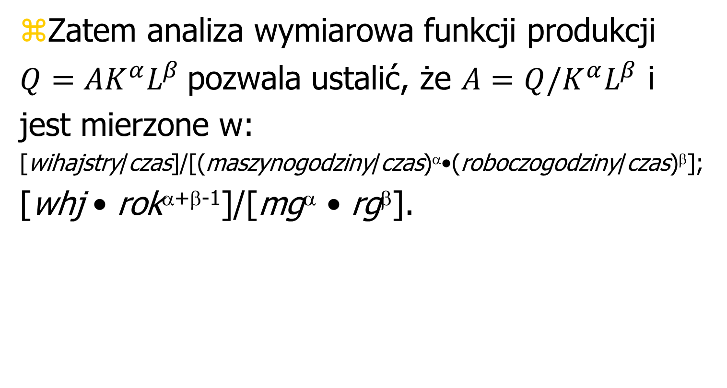
Wymiary bez uzasadnienia i sensu ekonomicznego
Zatem analiza wymiarowa funkcji produkcji
$Q=AK^{α}L^{β}$pozwala ustalić, że $A=Q/K^{α}L^{β}$ i
jest mierzone w:
[wihajstry/czas]/[(maszynogodziny/czas)^{α}•(roboczogodziny/czas)^{β}];
[whj • rok^{α+β-1}]/[mg^{α} • rg^{β}].

Slide 18
Wymiary bez uzasadnienia i sensu ekonomicznego
„Niecałkowite wartości α, β, lub obu dają w efekcie takie jednostki jak np. [(roboczogodziny/rok)^{0.5}] lub [(roboczogodziny/rok)^{1.5}] dla L^{β}, podobnie będzie w przypadku K^{α}. Jednak pierwiastki kwadratowe z roboczogodzin czy lat są pojęciami nie mającymi uzasadnienia, podobnie jak pierwiastki kwadratowe z sześcianów roboczogodzin i sześcianów lat. … (Jednostki A są jeszcze mniej znaczące, o ile to w ogóle możliwe.) Zatem, bez względu na wartości α i β, wymiary albo nie mają uzasadnienia albo sensu ekonomicznego.”

Slide 19
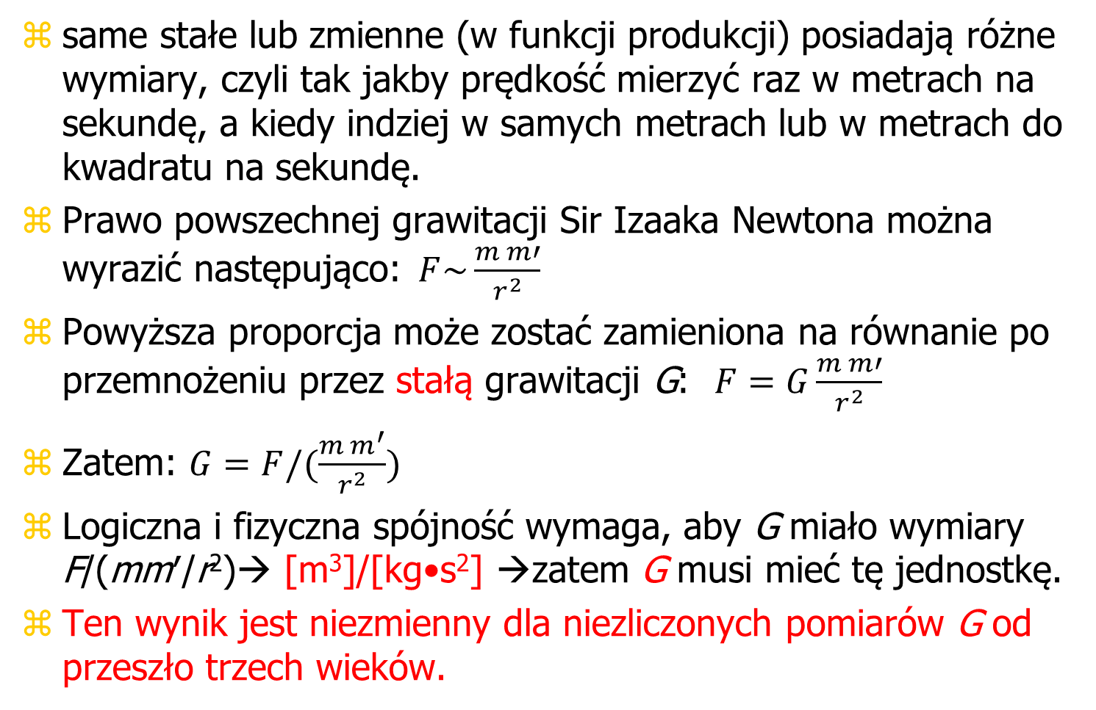
Niestałe wymiary
same stałe lub zmienne (w funkcji produkcji) posiadają różne wymiary, czyli tak jakby prędkość mierzyć raz w metrach na sekundę, a kiedy indziej w samych metrach lub w metrach do kwadratu na sekundę.
Prawo powszechnej grawitacji Sir Izaaka Newtona można wyrazić następująco:$F\sim \frac{m m′}{r^{2}}$
Powyższa proporcja może zostać zamieniona na równanie po przemnożeniu przez stałą grawitacji G:$F=G\frac{m m′}{r^{2}}$
Zatem: $G=F/(\frac{m m^{′}}{r^{2}})$
Logiczna i fizyczna spójność wymaga, aby G miało wymiary F/(mm′/r²)→ [m³]/[kg•s²] →zatem G musi mieć tę jednostkę.
Ten wynik jest niezmienny dla niezliczonych pomiarów G od przeszło trzech wieków.

Slide 20
Niestety, inaczej jest w ekonomii
A posiada zarówno wartość, jak i wymiary, to różne wartości α i β oznaczają różne wymiary A i mimo że wymiary, w jakich dokonuje się pomiaru Q, K i L są stałe, to wymiary A są zmienne. Na przykład, niech Q, K i L będą mierzone w tych samych jednostkach, co w części „Wymiary bez uzasadnienia i sensu ekonomicznego”. Jeśli wartości α i β wynoszą odpowiednio 0,5 i 0,5, to jednostką A jest [whj/(mg^{0.5} • rg^{0.5})]; jeśli jednak wartości α i β wynoszą odpowiednio 0.75 i 0.75, to jednostką A jest [(whj • rok^{0.5})/(mg^{0.75} • rg^{0.75})].

Slide 21
W. Barenett
„A zatem prawidłowe użycie wymiarów w tym przykładzie przynosi niestałe wymiary. Niestałe wymiary są oczywiście wynikiem absurdalnym. Problem ten staje się jednak oczywisty tylko wtedy, gdy wymiary są poprawnie zawarte w modelu, co jest rzadkim przypadkiem w modelowaniu ekonomicznym.”

Slide 22
W. Barnett
Przyszłe pokolenia ekonomistów są kształcone w błędnej tradycji, ponieważ ich młode umysły są kształtowane przez właśnie takie publikacje. I dopóki się to nie zmieni, a ekonomiści nie zaczną używać wymiarów w sposób konsekwentny i prawidłowy (o ile to w ogóle możliwe), to ekonomia matematyczna i jej empiryczne alter ego – ekonometria - nadal pozostaną akademickimi gierkami i „rygorystycznymi” pseudonaukami. Z powodu wpływu, jaki ekonomiści wywierają na politykę rządu, takie pseudonaukowe gierki nie odbywają się jednak bez kosztów, które ponosi się w realnym świecie.

Slide 23
The American Economic Review
„Analiza wymiarowa ma zastosowanie tylko w przypadku praw.”
„Artykuł ten nie wyjaśnia jednak dlaczego brak spójności wymiarów stanowi problem. Brak spójności wymiarów nie jest sam w sobie wielkim problemem.”

Slide 24
The American Economic Review
„ …rozwiązanie problemu [ruchu harmonicznego prostego] stanowi …, że x = ⅓ cos 8t, gdzie x jest długością łuku … mierzoną w metrach, a t jest czasem mierzonym w sekundach. Więc dokładnie jakiego rodzaju stałej przeliczeniowej chce pan użyć, żeby zamienić czas na długość? Z pewnością nie jest to stała, gdyż musi przejść przez wyrażenie cosinusowe (podobnie jednostki pracy i kapitału muszą przejść przez wykładniki potęgi w przykładzie [Q = AK^{α}L^{β}] powyżej).”

Slide 25
The American Economic Review
„…przypadek dotyczący przewodności cieplnej w rurach. Rozwiązaniem jest
U = 699 – 216 ln(r), gdzie r to odległość w centymetrach, a U to temperatura w stopniach. Jakiego współczynnika konwersji chce pan teraz użyć, żeby przekształcić odległość na stopnie? Wnioskuję, że fizyka zawiera takie same „defekty,” gdy badamy pewne układy.”

Slide 26
Opublikowane zostały następujące artykuły
Studia Ekonomiczne, Nr 3 / 2006
Wprowadzenie do dyskusji - Krzysztof KOSTRO, ‘Barnett, szkoła austriacka a wymiary w ekonomii’;
Wiliam BARNETT II, ‘Wymiary a ekonomia; niektóre problemy’;
Witold KWAŚNICKI, Marcin ZIELIŃSKI, ‘Uwagi do artykułu Barnetta "Wymiary a ekonomia"’;
Tadeusz BEDNARSKI, ‘Głos polemiczny do artykułu Williama Barnetta’;
Andrzej MALAWSKI, ‘Nieco hałasu o coś, czyli kilka uwag ad hoc o wymiarowości w ekonomii’;
Tomasz ŻYLICZ, ‘Czy w ekonomii jednostki pomiaru coś znaczą?’;
Emil PANEK, ‘Uwagi na marginesie artykułu W. Barnetta "Dimensions and economics: some problems"’;
Zbigniew CZERWIŃSKI, ‘Kilka słów o sprawie wymiarów w ekonomii’;
Zbigniew HOCKUBA, ‘Złożoność a ekonomia: wybrane problemy. Uwagi na marginesie artykułu Williama Barnetta II’.
Studia Ekonomiczne, Nr 1-2 / 2007
Krzysztof Maciej PRZYŁUSKI, ‘Wymiary a ekonomia: nie ma problemu’.

Slide 27

Po siedmiu latach:
Kwaśnicki W. ‚Problemy analizy wymiarowej w ekonomii‚ Studia Ekonomiczne, 1(LXXXVI), 2013
http://www.inepan.waw.pl/pliki/studia_ekonomiczne/Studia_2013_1_10_Kwasnicki.pdf

Slide 28
Studia Ekonomiczne, 3, 2006; 1-2, 2007
Tadeusz Bednarski, ‘Głos polemiczny do artykułu Williama Barnetta’
„Fizyk poznaje rzeczywistość taką, jaka ona jest – niezależnie od naszego istnienia. Inaczej jest w sferze poznania ekonomicznego, gdzie obserwuje się sprzężenie zwrotne pomiędzy poziomem wiedzy i „stanem ekonomii”. Dla przykładu, określenie czynników warunkujących stabilny rozwój gospodarczy wpływa na uwarunkowania prawno-instytucjonalne, które z kolei modyfikują procesy rozwojowe. Tak więc wiedza ekonomiczna, do pewnego stopnia modyfikuje „naturalne prawa” samej ekonomii, prawa wynikające ludzkich zachowań. Trudno byłoby uwierzyć, żeby poziom wiedzy w naukach fizycznych miał wpływ na kształt obiektywnych praw fizyki.”
„W ekonomii brak jest podstawowych i niezależnych zmiennych, które pozwalałyby dostatecznie dokładnie wyrazić wartości innych interesujących zmiennych ekonomicznych.”

Slide 29
Tadeusz Bednarski, ‘Głos polemiczny do artykułu Williama Barnetta’
„Oczywiście, dla przejrzystości wniosków istotne jest każdorazowe ustalenie i opis jednostek dla poszczególnych zmiennych. Cobb i Douglas w swojej historycznej pracy poświęcają nie mniej miejsca kwestii wyboru zmiennych i jednostek w modelowaniu produkcji, niż Barnett analizie wymiarowej w całym swoim artykule.”

Slide 30
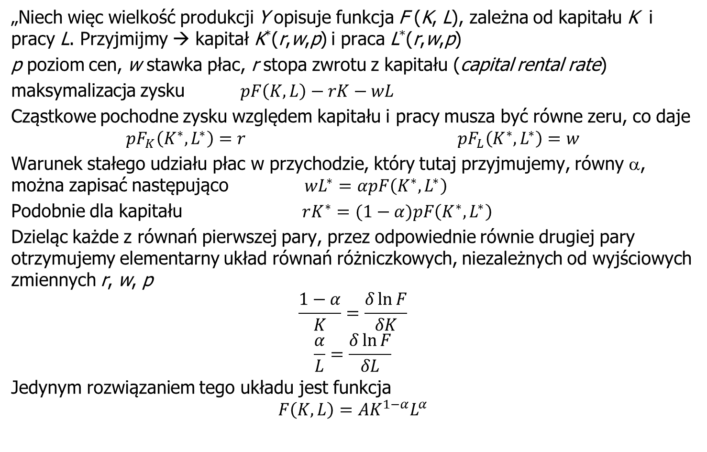
Tadeusz Bednarski
„Niech więc wielkość produkcji Y opisuje funkcja F (K, L), zależna od kapitału K i pracy L. Przyjmijmy → kapitał K*(r,w,p) i praca L*(r,w,p)
p poziom cen, w stawka płac, r stopa zwrotu z kapitału (capital rental rate)
maksymalizacja zysku $pF\left(K,L\right)−rK−wL$
Cząstkowe pochodne zysku względem kapitału i pracy musza być równe zeru, co daje
$$pF_{K}\left(K^{∗}, L^{∗}\right)=r pF_{L}\left(K^{∗}, L^{∗}\right)=w$$
Warunek stałego udziału płac w przychodzie, który tutaj przyjmujemy, równy α, można zapisać następująco$wL^{∗}=αpF\left(K^{∗}, L^{∗}\right)$
Podobnie dla kapitału$rK^{∗}=(1−α)pF\left(K^{∗}, L^{∗}\right)$
Dzieląc każde z równań pierwszej pary, przez odpowiednie równie drugiej pary otrzymujemy elementarny układ równań różniczkowych, niezależnych od wyjściowych zmiennych r, w, p
$$\frac{1−α}{K}=\frac{δ\ln{F}}{δK}$$
$$\frac{α}{L}=\frac{δ\ln{F}}{δL}$$
Jedynym rozwiązaniem tego układu jest funkcja
$$F\left(K,L\right)=AK^{1−α}L^{α}$$

Slide 31
Tadeusz Bednarski
„Trudno w powyższym rozumowaniu, wolnym w zasadzie od wymiarowości, dopatrzyć się logicznej luki. W istocie rzeczy postać funkcji wiążącej produkcję, kapitał i pracę nie zależy od przyjętych jednostek, jeśli tylko zachowana będzie zasada proporcjonalności przy wymianie zmiennych. Dla przykładu: wartość produkcji w danym okresie, wielkość produkcji w tonach lub sztukach (itp.) w tym samym okresie, to zmienne proporcjonalne, ich zmiana wpłynie jedynie na wartość współczynnika A, a nie na postać funkcji produkcji.”

Slide 32
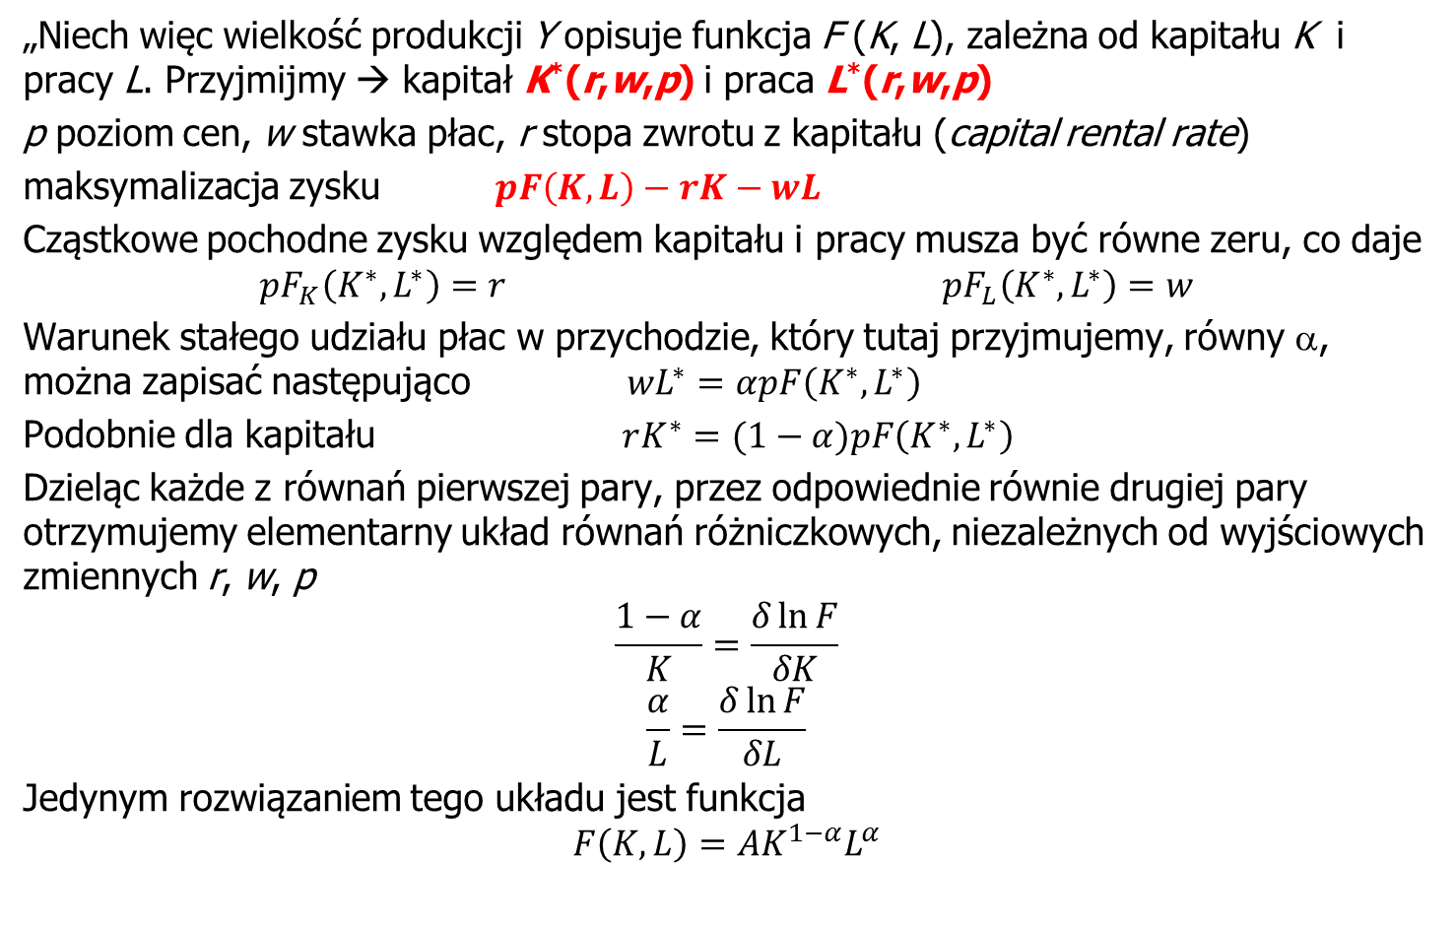
Tadeusz Bednarski
„Niech więc wielkość produkcji Y opisuje funkcja F (K, L), zależna od kapitału K i pracy L. Przyjmijmy → kapitał K*(r,w,p) i praca L*(r,w,p)
p poziom cen, w stawka płac, r stopa zwrotu z kapitału (capital rental rate)
maksymalizacja zysku $pF\left(K,L\right)−rK−wL$
Cząstkowe pochodne zysku względem kapitału i pracy musza być równe zeru, co daje
$$pF_{K}\left(K^{∗}, L^{∗}\right)=r pF_{L}\left(K^{∗}, L^{∗}\right)=w$$
Warunek stałego udziału płac w przychodzie, który tutaj przyjmujemy, równy α, można zapisać następująco$wL^{∗}=αpF\left(K^{∗}, L^{∗}\right)$
Podobnie dla kapitału$rK^{∗}=(1−α)pF\left(K^{∗}, L^{∗}\right)$
Dzieląc każde z równań pierwszej pary, przez odpowiednie równie drugiej pary otrzymujemy elementarny układ równań różniczkowych, niezależnych od wyjściowych zmiennych r, w, p
$$\frac{1−α}{K}=\frac{δ\ln{F}}{δK}$$
$$\frac{α}{L}=\frac{δ\ln{F}}{δL}$$
Jedynym rozwiązaniem tego układu jest funkcja
$$F\left(K,L\right)=AK^{1−α}L^{α}$$

Slide 33
Andrzej Malawski, Nieco hałasu o coś, czyli kilka uwag ad hoc o wymiarowości w ekonomii
„problem wymiarowości w ekonomii nie stanowi jakiegoś novum”
„Pogląd Barnetta … że brak wymiarów wielkości ekonomicznych i ich jednostek matematyczno-statystycznej analizy zjawisk procesów gospodarczych, zaś w przypadku ich uwzględnienia wskazywana niespójność bądź zmienność stanowi jej poważne nadużycie, czy wręcz dyskwalifikuje jako narzędzi badawcze na gruncie ekonomii – uważamy za skrajny i nieuzasadniony. Należy tu bowiem odróżnić co najmniej dwie kwestie: znaczenie badanego problemu w ekonomii teoretycznej i empirycznej oraz źródła ich matematyzacji. W pierwszej z nich znaczenie omawianego problemu trudno przecenić w badaniach empirycznych, domagających się pomiaru obserwowanych wielkości, co bez ustalonej jednostki (miana), wymiaru) jest wykluczone. Nie wydaje się natomiast tak konieczne w analizie teoretycznej, gdzie modele matematyczne tworzące teorie ekonomiczne nie muszą przyjmować formy równań czy ich układów, ale są postaci aksjomatycznych systemów dedukcyjnych, jak m.in. teoria równowagi ogólnej, która nie pretenduje wprost do weryfikacji empirycznej, a jedynie poprzez swoje dalekosiężne implikacje logiczne, …”

Slide 34
Andrzej Malawski
„… praca Barnetta nie stanowi jednak wiele hałasu o nic i zasługuje na uwagę, stąd tytułowe nieco hałasu o coś. Szkoda jednak, że brak w niej części pozytywnej, co czyni ją mało konstruktywną.”

Slide 35
Tomasz Żylicz, ‘Czy w ekonomii jednostki pomiaru coś znaczą?’
„Różnica między równaniami ekonomicznymi i fizycznymi polega na tym, że te ostatnie bywają rzetelniej podbudowane empirycznie, a więc rzadziej się zdarza, iż wyrażający je wzór matematyczny jest błędny. Analiza wymiarowa pomaga znaleźć te błędy, ale nie gwarantuje ich eliminacji. Artykuł Williama Barnetta, … rzeczywiście zwraca uwagę na pewne niefrasobliwości ekonomistów, choć jego autor przesadza twierdząc, że dorobek teorii ekonomii wymaga gruntownego przeglądu pod tym kątem.”

Slide 36
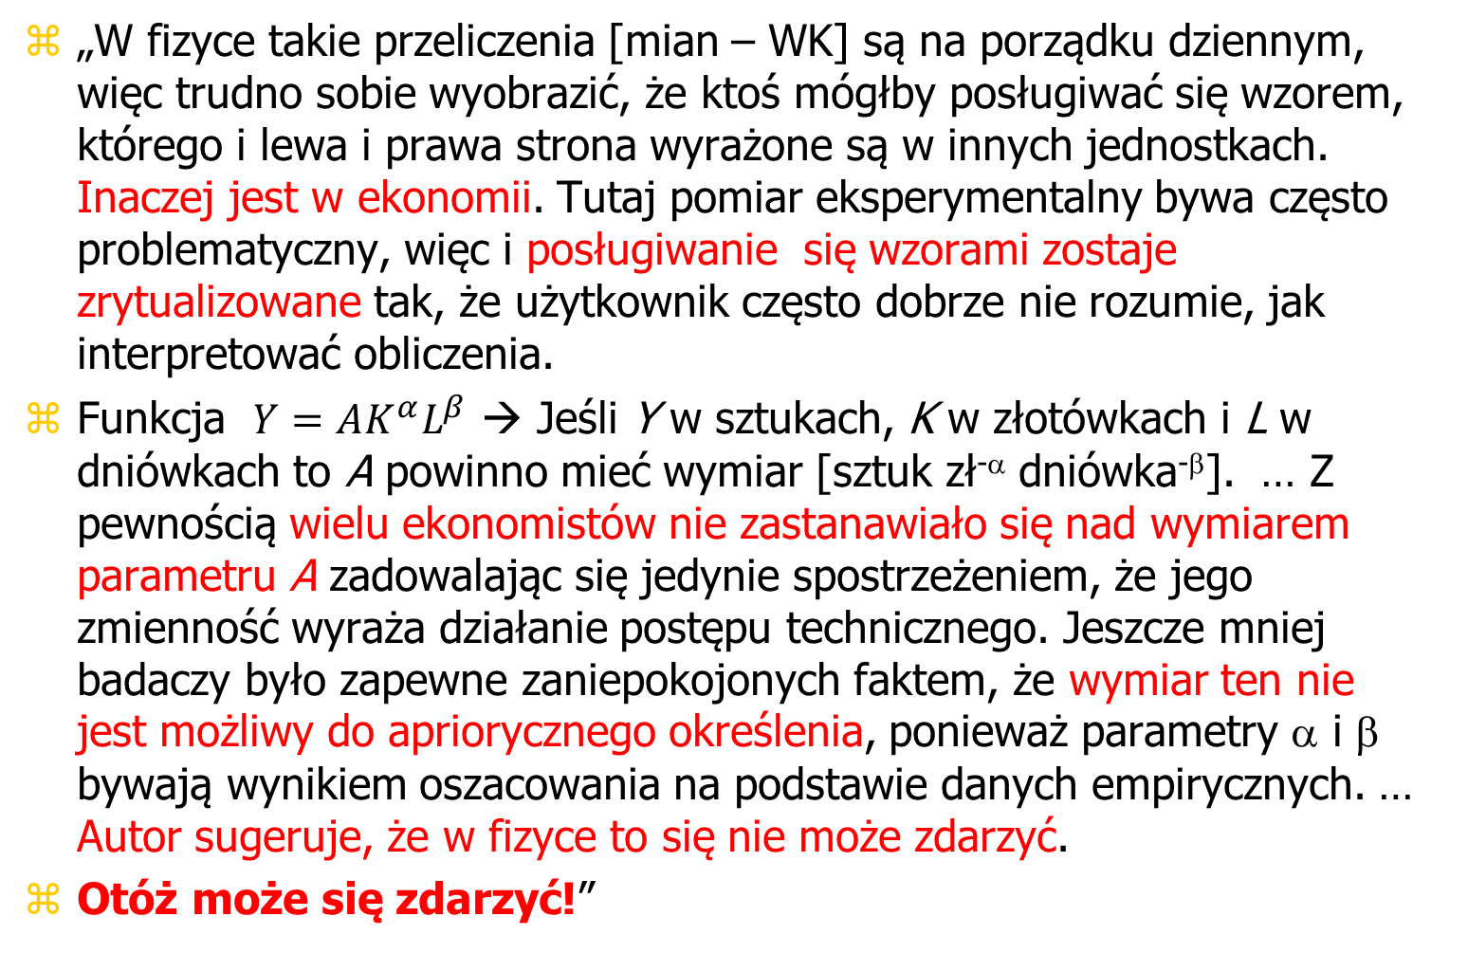
Tomasz Żylicz
„W fizyce takie przeliczenia [mian – WK] są na porządku dziennym, więc trudno sobie wyobrazić, że ktoś mógłby posługiwać się wzorem, którego i lewa i prawa strona wyrażone są w innych jednostkach. Inaczej jest w ekonomii. Tutaj pomiar eksperymentalny bywa często problematyczny, więc i posługiwanie się wzorami zostaje zrytualizowane tak, że użytkownik często dobrze nie rozumie, jak interpretować obliczenia.
Funkcja $Y=AK^{α}L^{β}$ → Jeśli Y w sztukach, K w złotówkach i L w dniówkach to A powinno mieć wymiar [sztuk zł^{-α} dniówka^{-β}]. … Z pewnością wielu ekonomistów nie zastanawiało się nad wymiarem parametru A zadowalając się jedynie spostrzeżeniem, że jego zmienność wyraża działanie postępu technicznego. Jeszcze mniej badaczy było zapewne zaniepokojonych faktem, że wymiar ten nie jest możliwy do apriorycznego określenia, ponieważ parametry α i β bywają wynikiem oszacowania na podstawie danych empirycznych. … Autor sugeruje, że w fizyce to się nie może zdarzyć.
Otóż może się zdarzyć!”

Slide 37
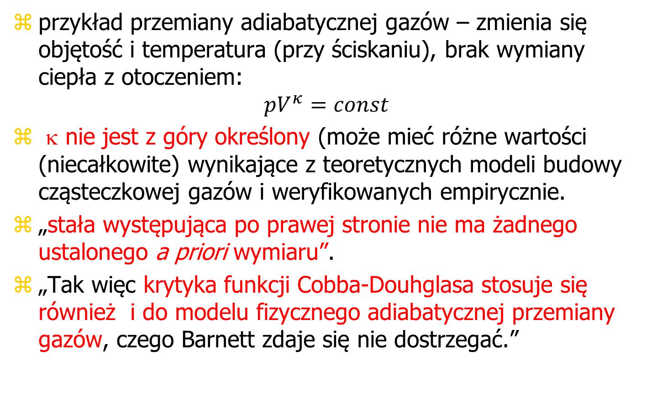
Tomasz Żylicz
przykład przemiany adiabatycznej gazów – zmienia się objętość i temperatura (przy ściskaniu), brak wymiany ciepła z otoczeniem:
$$pV^{κ}=const$$
κ nie jest z góry określony (może mieć różne wartości (niecałkowite) wynikające z teoretycznych modeli budowy cząsteczkowej gazów i weryfikowanych empirycznie.
„stała występująca po prawej stronie nie ma żadnego ustalonego a priori wymiaru”.
„Tak więc krytyka funkcji Cobba-Douhglasa stosuje się również i do modelu fizycznego adiabatycznej przemiany gazów, czego Barnett zdaje się nie dostrzegać.”

Slide 38
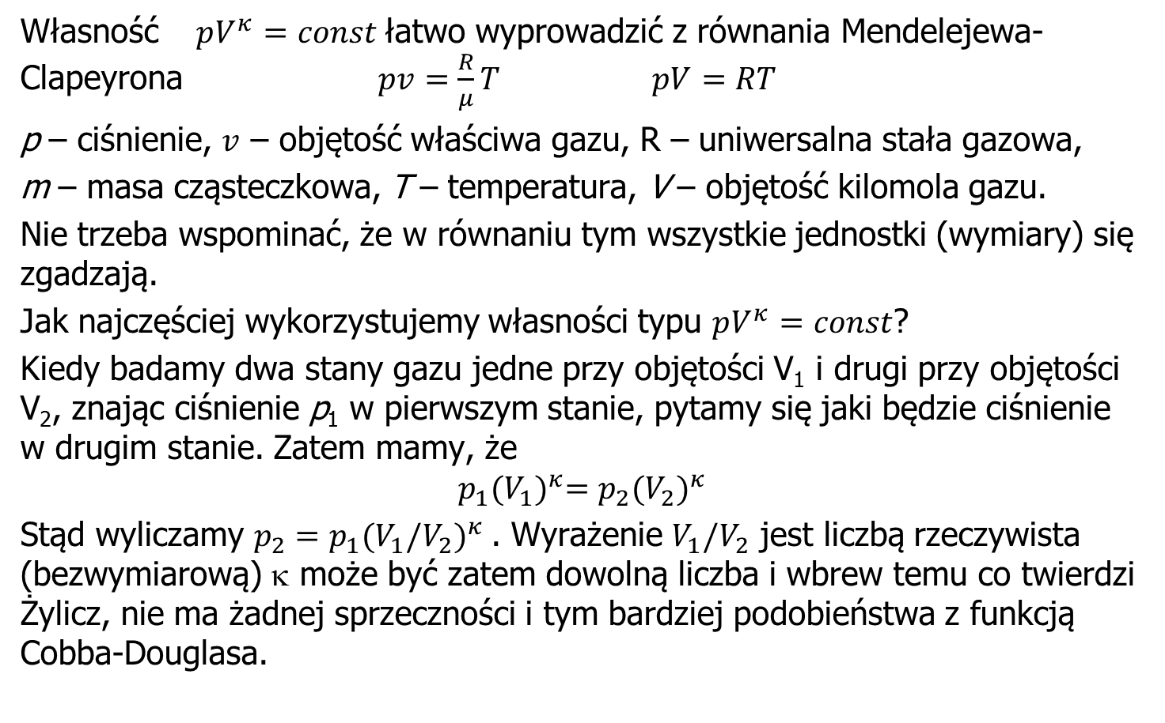
Mój komentarz
Własność $pV^{κ}=const$łatwo wyprowadzić z równania Mendelejewa-Clapeyrona$pv=\frac{R}{μ}T pV=RT$
p – ciśnienie, $v$ – objętość właściwa gazu, R – uniwersalna stała gazowa,
m – masa cząsteczkowa, T – temperatura, V – objętość kilomola gazu.
Nie trzeba wspominać, że w równaniu tym wszystkie jednostki (wymiary) się zgadzają.
Jak najczęściej wykorzystujemy własności typu $pV^{κ}=const$?
Kiedy badamy dwa stany gazu jedne przy objętości V₁ i drugi przy objętości V₂, znając ciśnienie p₁ w pierwszym stanie, pytamy się jaki będzie ciśnienie w drugim stanie. Zatem mamy, że
$$p_{1}{(V_{1})}^{κ}=p_{2}{(V_{2})}^{κ}$$
Stąd wyliczamy $p_{2}=p_{1}{(V_{1}/V_{2})}^{κ}$. Wyrażenie $V_{1}/V_{2}$ jest liczbą rzeczywista (bezwymiarową) κ może być zatem dowolną liczba i wbrew temu co twierdzi Żylicz, nie ma żadnej sprzeczności i tym bardziej podobieństwa z funkcją Cobba-Douglasa.

Slide 39
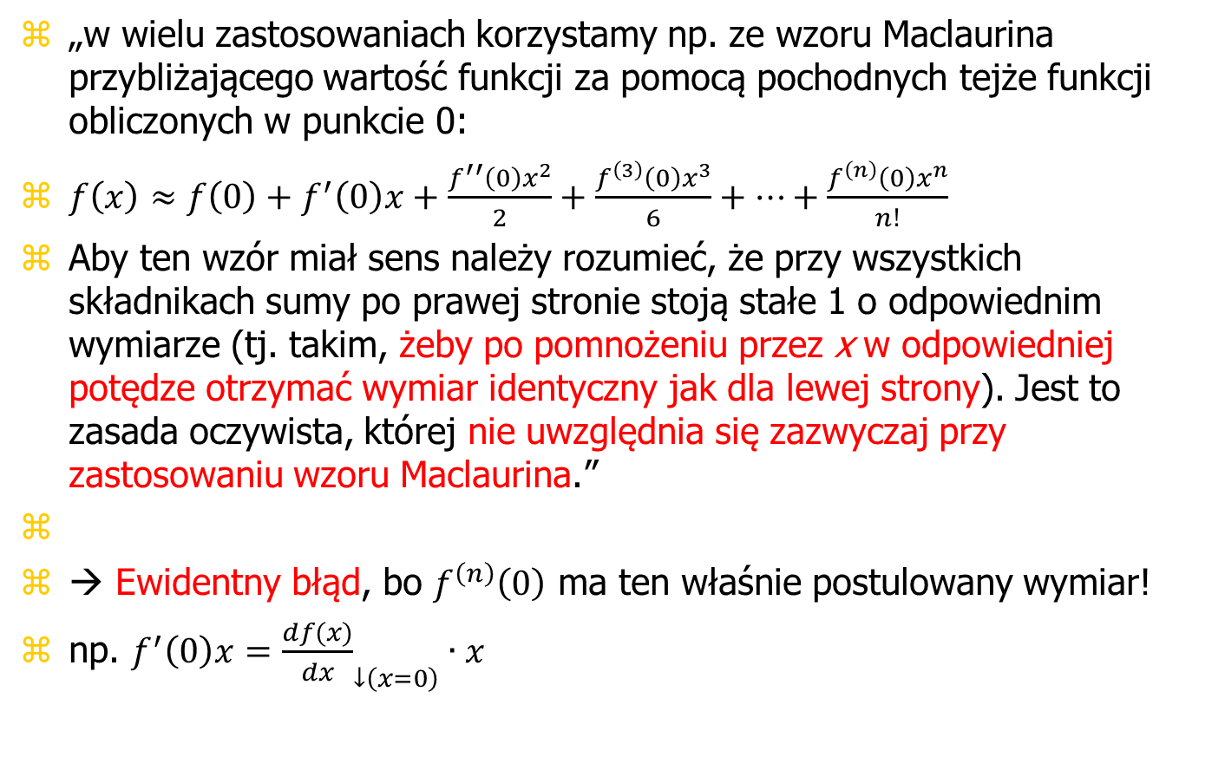
Tomasz Żylicz
„w wielu zastosowaniach korzystamy np. ze wzoru Maclaurina przybliżającego wartość funkcji za pomocą pochodnych tejże funkcji obliczonych w punkcie 0:
$f\left(x\right)≈f\left(0\right)+f^{′}\left(0\right)x+\frac{f^{′′}\left(0\right)x^{2}}{2}+\frac{f^{\left(3\right)}\left(0\right)x^{3}}{6}+…+\frac{f^{\left(n\right)}\left(0\right)x^{n}}{n!}$
Aby ten wzór miał sens należy rozumieć, że przy wszystkich składnikach sumy po prawej stronie stoją stałe 1 o odpowiednim wymiarze (tj. takim, żeby po pomnożeniu przez x w odpowiedniej potędze otrzymać wymiar identyczny jak dla lewej strony). Jest to zasada oczywista, której nie uwzględnia się zazwyczaj przy zastosowaniu wzoru Maclaurina.”
→ Ewidentny błąd, bo $f^{\left(n\right)}\left(0\right)$ ma ten właśnie postulowany wymiar!
np. $f^{′}\left(0\right)x={\frac{df(x)}{dx}}_{↓\left(x=0\right)}∙x$

Slide 40
Tomasz Żylicz
„Podsumowując, należy stwierdzić, że artykuł zwraca uwagę na pewien aspekt modelowania matematycznego, który jest często ignorowany w badaniach ekonomicznych. W tym sensie jest to artykuł, z którym ekonomista powinien się zapoznać. Nie można jednak zgodzić się z tezą autora, iż dostrzeżony przez niego problem każe odrzucić znaczną część dorobku ekonomii, włącznie z funkcją produkcji Cobba-Douglasa. Taka reakcja jest mocno przesadzona, zaś argumenty stosowane przeciwko funkcji Cobba-Douglasa mogłyby być wysunięte przeciw wielu równaniom stosowanym w naukach przyrodniczych.”

Slide 41
Emil Panek, ‘Uwagi na marginesie artykułu W. Barnetta Dimensions and economics: some problems’.
“Problem wymiarów w tzw. ekonomii ilościowej jest oczywiście ważny, jak zresztą problem wymiarów w każdej nauce, w której posługujemy się mianami. Ekonomia nie różni się pod tym względem od fizyki, chemii i astronomii. …
W ekonomii, i w ogóle w naukach społecznych, liczba czynników wpływających na przebieg procesów jest tak duża, że parametrów ekonomicznych w ścisłym tego słowa znaczeniu (niezmiennych w czasie i przestrzeni) po prostu nie ma. …
Model matematyczny w ekonomii różni się tym od modelu matematycznego w fizyce, że fizyka (klasyczna) ma do czynienia z relatywnie prostymi obiektami i prawami, czego nie można powiedzieć o ekonomii… Weryfikacja założeń w ekonomii jest trudna lub niekiedy niemożliwa. Zmienność, złożoność procesów ekonomicznych sprawia, że „ponadczasowe”, „ponadprzestrzenne” prawa ekonomiczne nie istnieją – w odróżnieniu od „odwiecznych” praw fizyki czy astronomii.”

Slide 42
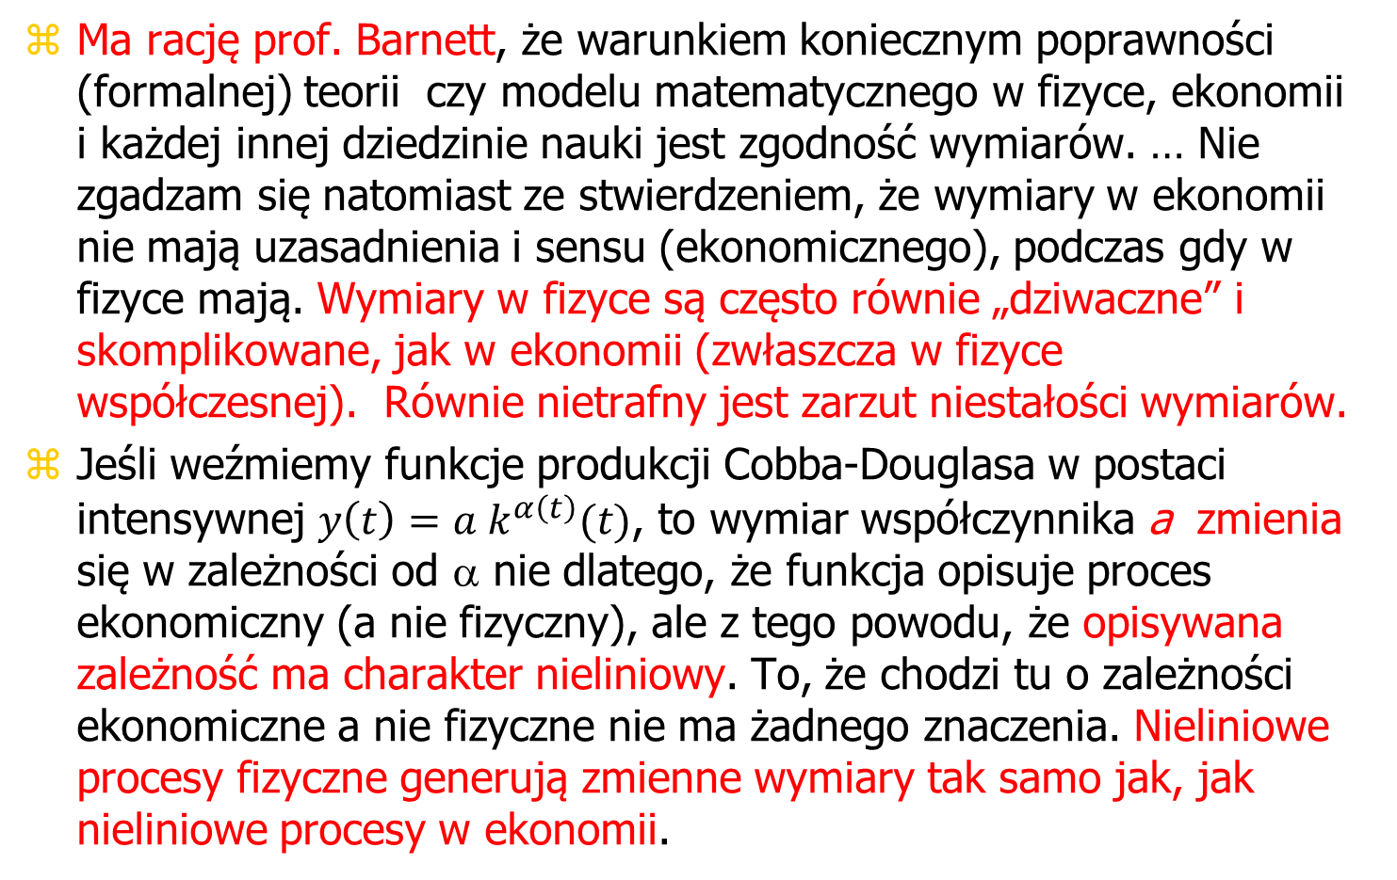
Emil Panek
Ma rację prof. Barnett, że warunkiem koniecznym poprawności (formalnej) teorii czy modelu matematycznego w fizyce, ekonomii i każdej innej dziedzinie nauki jest zgodność wymiarów. … Nie zgadzam się natomiast ze stwierdzeniem, że wymiary w ekonomii nie mają uzasadnienia i sensu (ekonomicznego), podczas gdy w fizyce mają. Wymiary w fizyce są często równie „dziwaczne” i skomplikowane, jak w ekonomii (zwłaszcza w fizyce współczesnej). Równie nietrafny jest zarzut niestałości wymiarów.
Jeśli weźmiemy funkcje produkcji Cobba-Douglasa w postaci intensywnej $y\left(t\right)=a k^{α\left(t\right)}(t)$, to wymiar współczynnika a zmienia się w zależności od α nie dlatego, że funkcja opisuje proces ekonomiczny (a nie fizyczny), ale z tego powodu, że opisywana zależność ma charakter nieliniowy. To, że chodzi tu o zależności ekonomiczne a nie fizyczne nie ma żadnego znaczenia. Nieliniowe procesy fizyczne generują zmienne wymiary tak samo jak, jak nieliniowe procesy w ekonomii.

Slide 43
Emil Panek
Owszem, spełnione musi być bezwzględnie Kornayowskie kryterium prawdy logicznej. Dotyczy to w szczególności zgodności wymiarów. Ale tylko tyle! „Niestałość wymiarów”, „brak uzasadnienia dla wymiarów” to nie są poważne zarzuty naukowe. …
Reasumując, wymiary musza być zgodne. A czy są proste, czy złożone, czy stałe, czy niestałe, to nie ma większego znaczenia ani w ekonomii, ani w żadnej innej nauce. W ekonomii punktem wyjścia przy konstruowaniu wymiarów są zasoby i strumienie. Wszystkie inne wymiary są ich pochodnymi.”

Slide 44
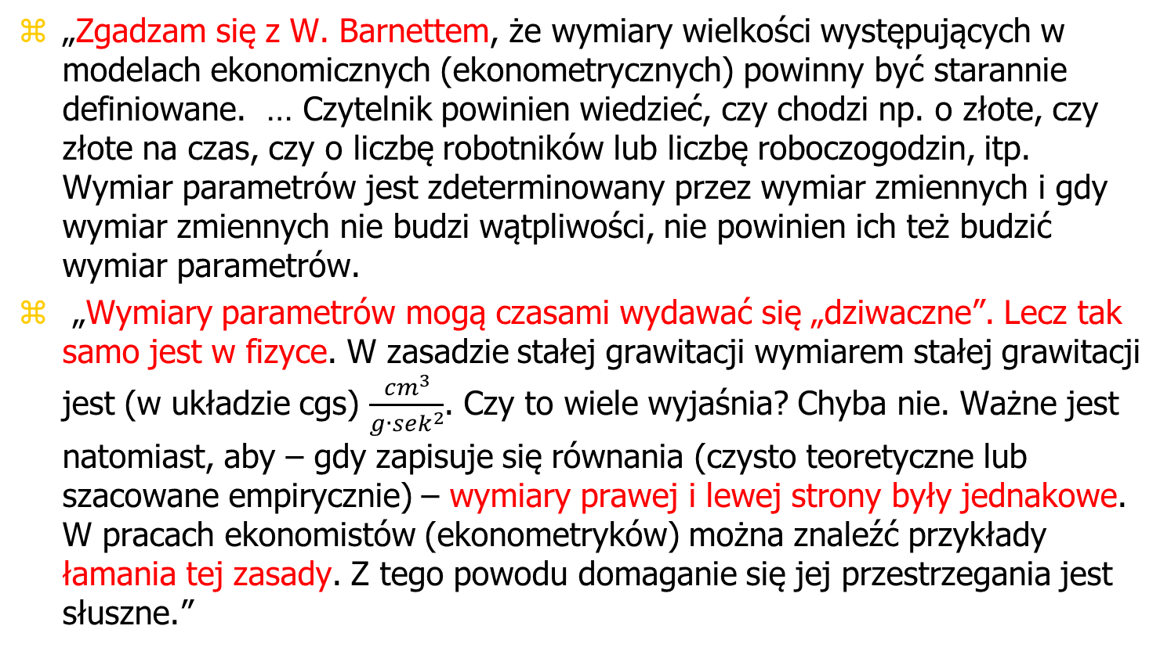
Zbigniew Czerwiński, ‘Kilka słów w sprawie wymiarów w ekonomii’
„Zgadzam się z W. Barnettem, że wymiary wielkości występujących w modelach ekonomicznych (ekonometrycznych) powinny być starannie definiowane. … Czytelnik powinien wiedzieć, czy chodzi np. o złote, czy złote na czas, czy o liczbę robotników lub liczbę roboczogodzin, itp. Wymiar parametrów jest zdeterminowany przez wymiar zmiennych i gdy wymiar zmiennych nie budzi wątpliwości, nie powinien ich też budzić wymiar parametrów.
„Wymiary parametrów mogą czasami wydawać się „dziwaczne”. Lecz tak samo jest w fizyce. W zasadzie stałej grawitacji wymiarem stałej grawitacji jest (w układzie cgs) $\frac{{cm}^{3}}{g∙{sek}^{2}}$. Czy to wiele wyjaśnia? Chyba nie. Ważne jest natomiast, aby – gdy zapisuje się równania (czysto teoretyczne lub szacowane empirycznie) – wymiary prawej i lewej strony były jednakowe. W pracach ekonomistów (ekonometryków) można znaleźć przykłady łamania tej zasady. Z tego powodu domaganie się jej przestrzegania jest słuszne.”

Slide 45
Zbigniew Czerwiński
„Barnetta gnębi problem, niestałych wymiarów w ekonomii (ekonometrii) w przeciwieństwie do ich stałości w fizyce. Tak rzeczywiście jest, ale to zmartwienie tylko tych, którzy oczekują, że nauki społeczne mogą (powinny) dokładnie naśladować nauki przyrodnicze. Nie jest to jednak możliwe. Nauki przyrodnicze, w szczególności fizyka, są w stanie formułować prawa uniwersalne, sprawdzające się (przy stałych parametrach) niezalenie od miejsca i czasu. Zjawiska społeczne takim prawom nie podlegają – chyba, że za prawa uznamy też pewne niewiele znaczące ogólniki w rodzaju „gdy cena rośnie, to popyt spada”, co sprawdza się lub nie w zależności od okoliczności towarzyszących wzrostowi cen (ceteris paribus).
Parametry elastyczności i TFP to charakterystyki procesu produkcji, które są różne w różnych krajach i w różnych epokach. Dlaczego miałoby być inaczej? …
Wymiary parametrów funkcji produkcji nie mogą być stałe. Powód, dlaczego tak jest, to kwestia filozoficzna, której nie będę rozważał.

Slide 46
Zbigniew Czerwiński
Gdyby w Europie grawitacja była odwrotnie proporcjonalna do kwadratu odległości … a w Ameryce była odwrotnie proporcjonalna do trzeciej potęgi odległości, to „amerykański” wymiar stałej grawitacji byłby odmienny od „europejskiego”. …W sferze fizyki ta rozbieżność jest niemożliwa, ale w ekonomii wydaje się być całkiem naturalna. Zamiast uniwersalnych praw mamy tylko lokalne, statystyczne prawidłowości, sprawdzające się „na ogół” i tylko z pewnym przybliżeniem.

Slide 47
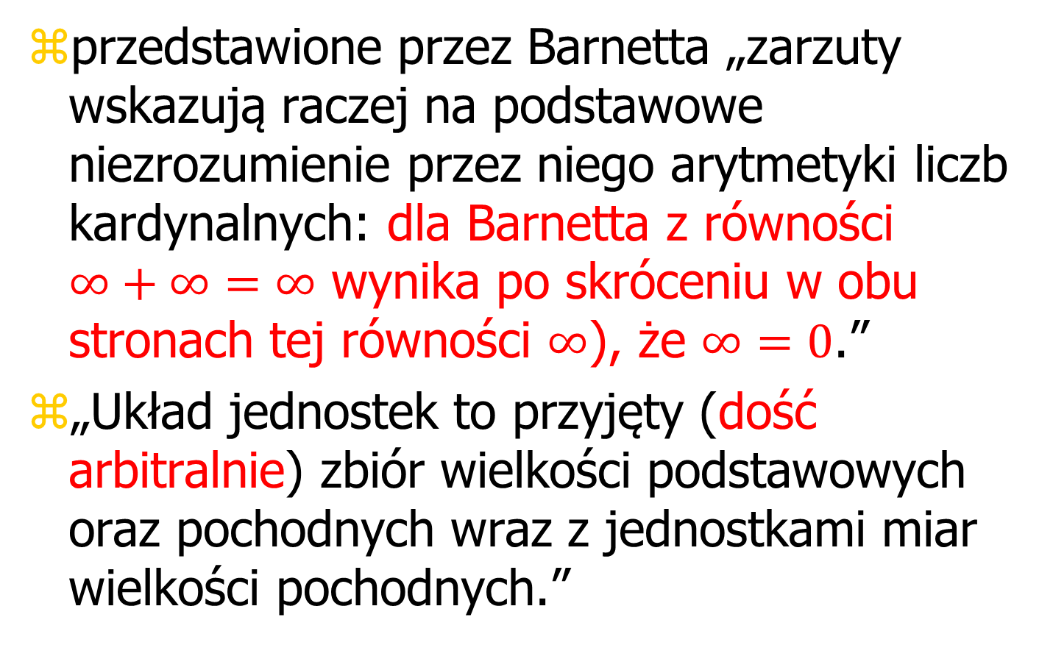
K. Maciej Przyłuski, ‘Wymiary a ekonomia: nie ma problemu’
przedstawione przez Barnetta „zarzuty wskazują raczej na podstawowe niezrozumienie przez niego arytmetyki liczb kardynalnych: dla Barnetta z równości $∞+∞=∞$ wynika po skróceniu w obu stronach tej równości $∞$), że $∞=0$.”
„Układ jednostek to przyjęty (dość arbitralnie) zbiór wielkości podstawowych oraz pochodnych wraz z jednostkami miar wielkości pochodnych.”

Slide 48
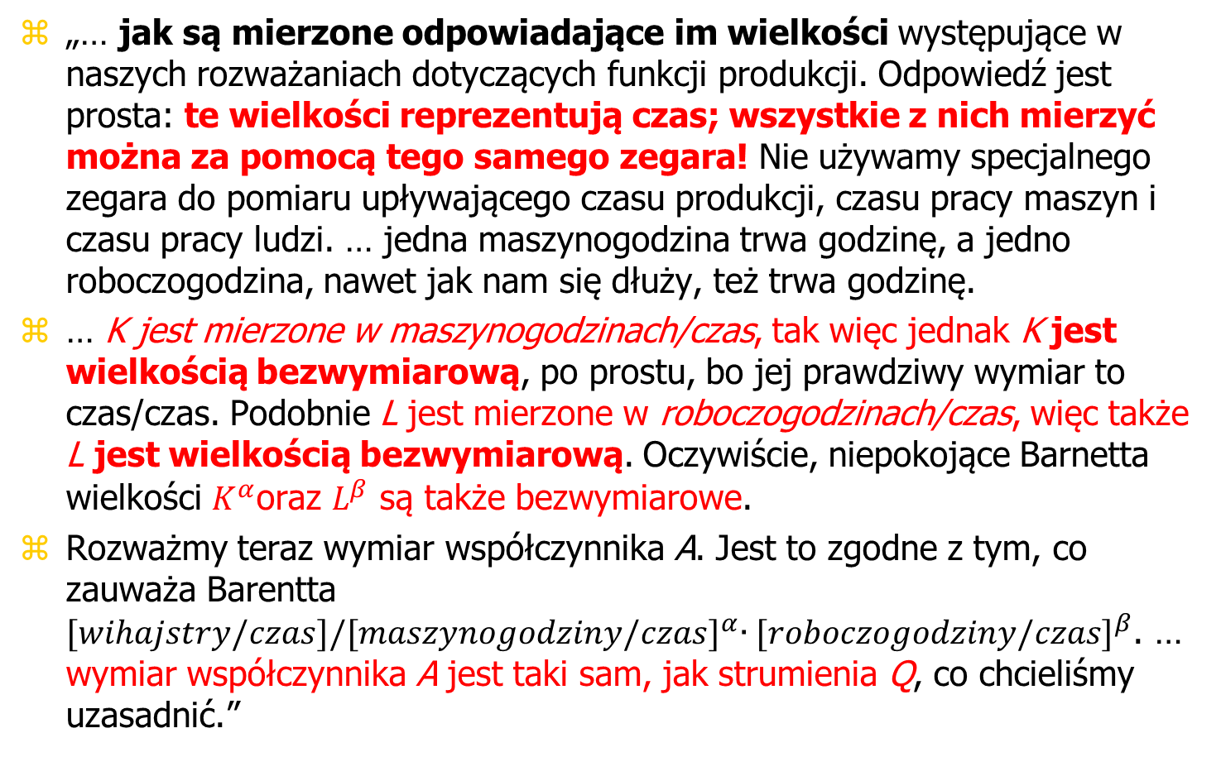
K. Maciej Przyłuski
„… jak są mierzone odpowiadające im wielkości występujące w naszych rozważaniach dotyczących funkcji produkcji. Odpowiedź jest prosta: te wielkości reprezentują czas; wszystkie z nich mierzyć można za pomocą tego samego zegara! Nie używamy specjalnego zegara do pomiaru upływającego czasu produkcji, czasu pracy maszyn i czasu pracy ludzi. … jedna maszynogodzina trwa godzinę, a jedno roboczogodzina, nawet jak nam się dłuży, też trwa godzinę.
… K jest mierzone w maszynogodzinach/czas, tak więc jednak K jest wielkością bezwymiarową, po prostu, bo jej prawdziwy wymiar to czas/czas. Podobnie L jest mierzone w roboczogodzinach/czas, więc także L jest wielkością bezwymiarową. Oczywiście, niepokojące Barnetta wielkości $K^{α}$oraz $L^{β}$ są także bezwymiarowe.
Rozważmy teraz wymiar współczynnika A. Jest to zgodne z tym, co zauważa Barentta $[wihajstry/czas]/{[maszynogodziny/czas]}^{α}∙{[roboczogodziny/czas]}^{β}$. … wymiar współczynnika A jest taki sam, jak strumienia Q, co chcieliśmy uzasadnić.”

Slide 49
K. Maciej Przyłuski
„Na zakończenie rozważań nad praca Barnetta pozwolę sobie sformułować następującą uwagę ogólną: ekonomistom się wydaje, że rozpatrując bardziej skomplikowane procesy niż te, z którymi mamy do czynienia w biologii, chemii, fizyce (np. w geofizyce, metrologii) lub w niektórych naukach technicznych (np. inżynierii procesowej). To jest jednak pogląd mylny. Po prostu ww. nauki rozwijały się zawsze sprawniej od teorii ekonomii.”

Slide 50
W. Kwaśnicki, M. Zieliński
W pełni należy zgodzić się z krytyką Barnetta podejścia neoklasycznego zawartego w sekcjach ‘Wymiary bez uzasadnienia i sensu ekonomicznego’ oraz ‘Niestałe wymiary’. Oczywiście można mieć zastrzeżenia, co do pewnych szczegółów. Przykładowo Barnett nie ma chyba racji pisząc, że: „Niecałkowite wartości α, β ... dają w efekcie takie jednostki jak np. [(roboczogodziny/rok)^{0.5}] lub [(roboczogodziny/rok)^{1.5}] dla L^{β}, podobnie będzie w przypadku K^{α}. …”

Slide 51
W. Kwaśnicki, M. Zieliński
Mimo wagi problemu przedstawionego przez Barnetta, w żadnym znanym nam podręczniku ekonomii nie znaleźliśmy jakiejkolwiek wzmianki o potrzebie używania analizy wymiarowej w ekonomii. Podobna sytuacja jest w przypadku artykułów publikowanych czasopismach ekonomicznych.

Slide 52
Funkcja popytu
α – elastyczność cenowa popytu
[Q]= [telewizor/rok]
[p]= [zł/telewizor]
[a]=[telewizor^{1+α}/(rok zł^{α}]

Slide 53
Funkcja popytu
α – elastyczność cenowa popytu
[Q]= [telewizor/rok]
[p]= [zł/telewizor]
[a]= [telewizor/rok ]

Slide 54

Funkcja produkcji C-D
Podobnie można postąpić w przypadku funkcji produkcji odnosząc bieżący kapitał i pracę do kapitału i pracy referencyjnej (K₀ i L₀):
$$Q=A ({\frac{K}{K_{0}})}^{α} ({\frac{L}{L_{0}})}^{β}$$

Slide 55
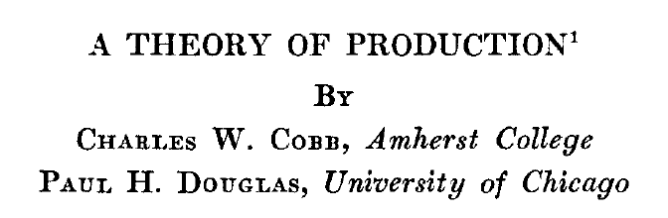
Zajrzyjmy do oryginału!
Cobb, C.W. and Douglas P.H., (1928) ‘A theory of production’, American Economic Review 18 (1): 139-165. Supplement, Papers and Proceedings of the Fortieth Annual Meeting of the American Economic Association.

Slide 56
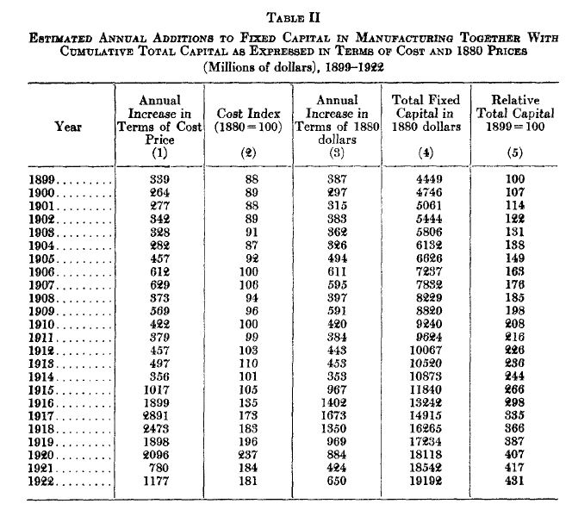
Cobb, C.W. and Douglas P.H., (1928)

Slide 57
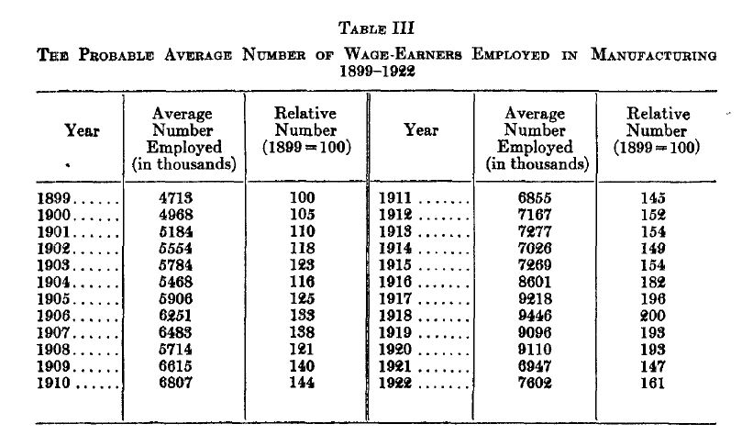

Slide 58
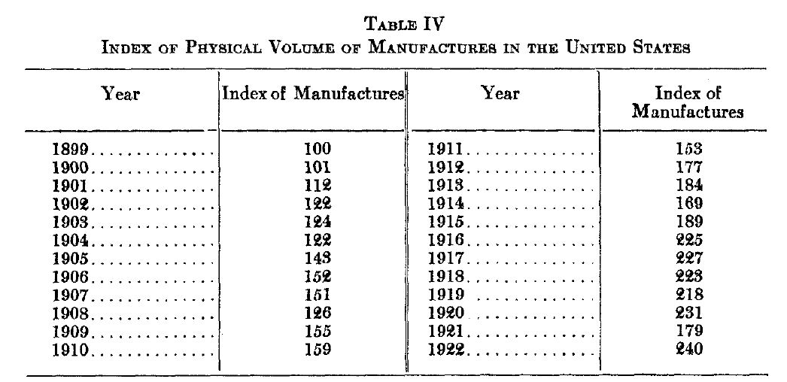

Slide 59
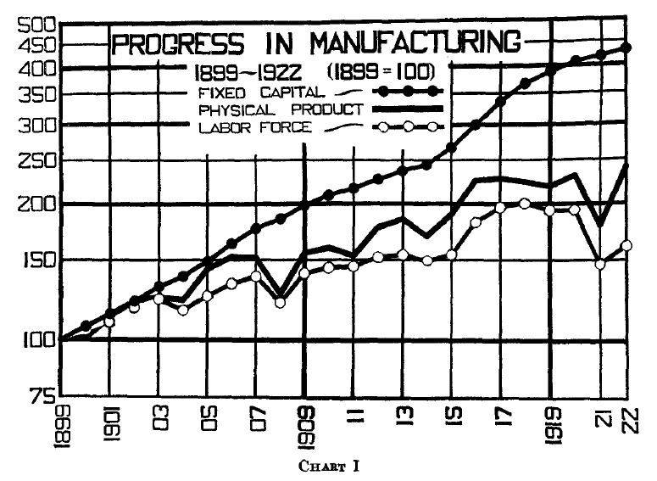

Slide 60
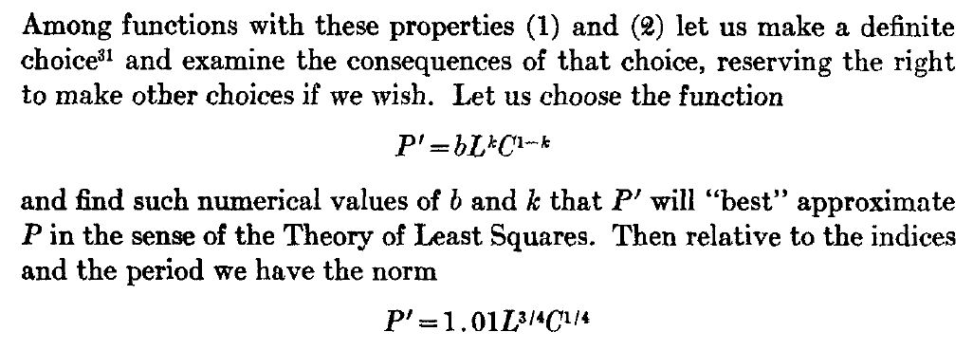
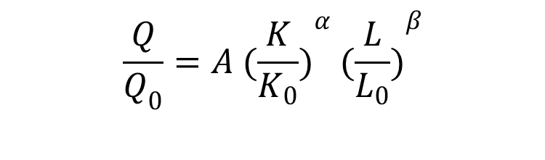
$$\frac{Q}{Q_{0}}=A ({\frac{K}{K_{0}})}^{α} ({\frac{L}{L_{0}})}^{β}$$

Slide 61
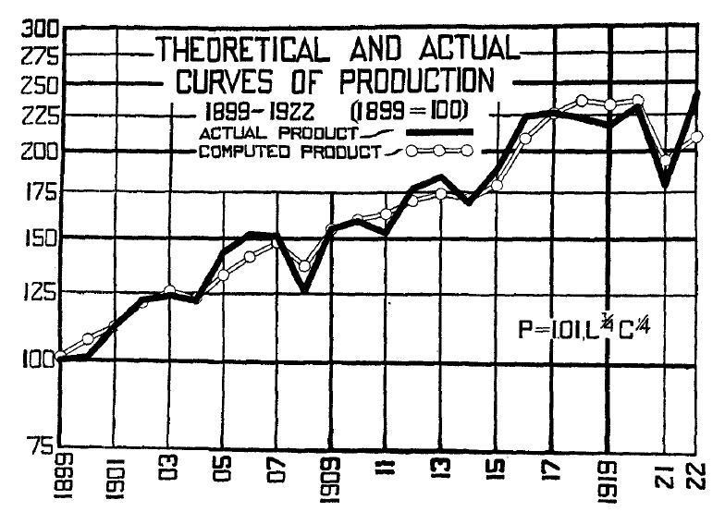

Slide 62
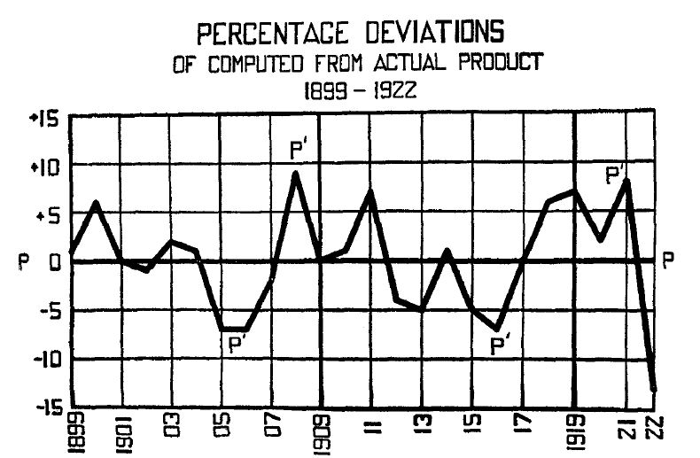

Slide 63
Krzywa Phillipsa
A.W. Phillips bawił się dopasowując dane z rozwoju W. Brytanii w latach 1861-1957 i określił zależność pomiędzy bezrobociem (U) i stopą zmian nominalnych (W) - (‘Relationship between Unemployment and the Rate of Change of Money Wages in the United Kingdom 1861-1957’, Economica, November 1958, s. 283-299

Slide 64
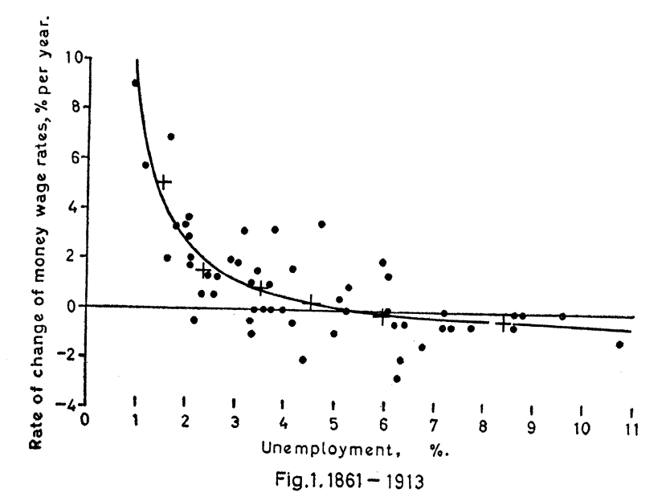
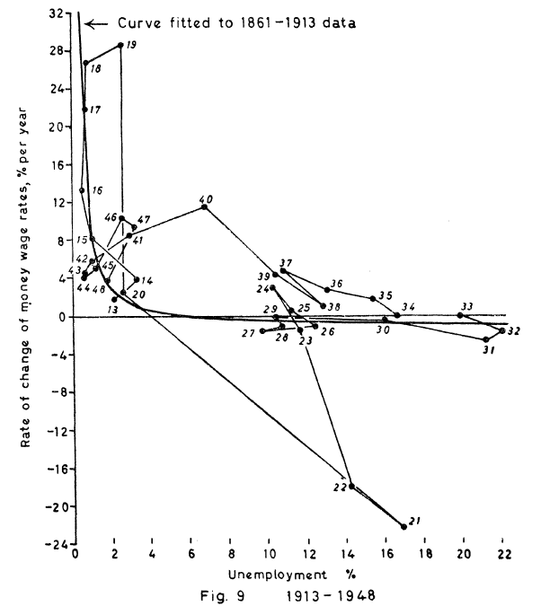
Oryginalne dane Phillipsa

Slide 65
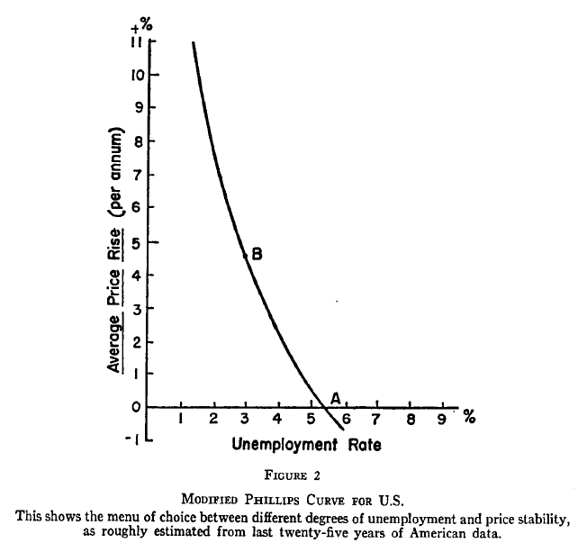
Samuelson – twórca zamieszania?
Samuelson, Paul A., Robert M. Solow, 1960. “Analytical Aspects of Anti-Inflation Policy.” American Economic Review, 50(2): 177–194.
W 1961 roku Paul Samuelson włączył tak zreinterpretowaną krzywa Phillipsa do piątego wydania swojego podręcznika Economics.
Koszty pracy w państwach uprzemysłowionych to ok. 70% ogólnych kosztów

Slide 66


Dziękuję

Slide 68
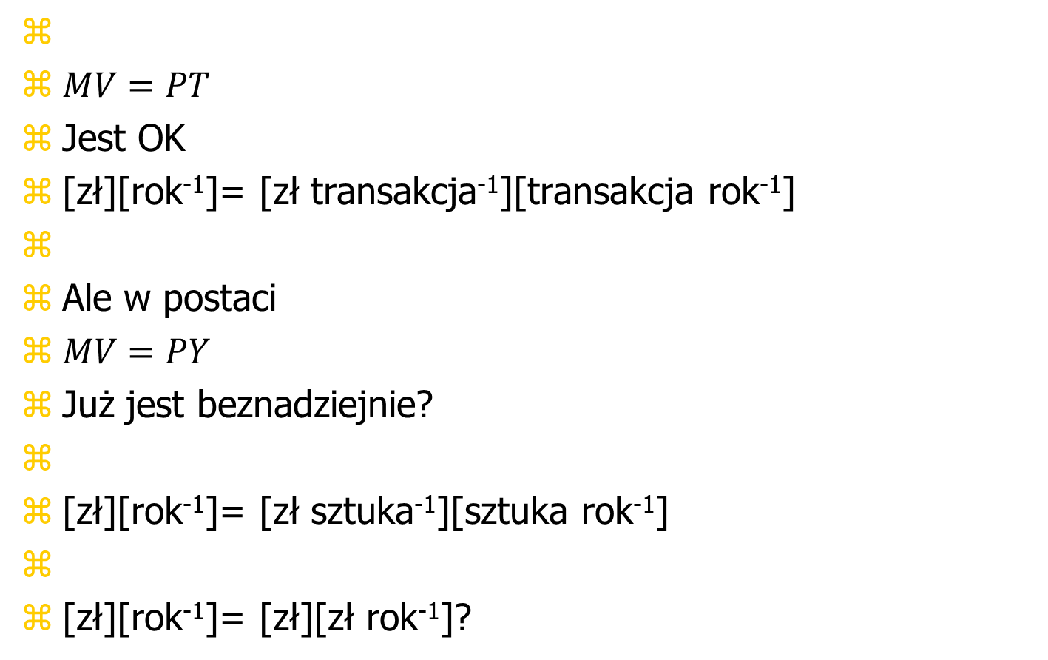
Miana w równaniu Fishera
$MV=PT$
Jest OK
[zł][rok⁻¹]= [zł transakcja⁻¹][transakcja rok⁻¹]
Ale w postaci
$MV=PY$
Już jest beznadziejnie?
[zł][rok⁻¹]= [zł sztuka⁻¹][sztuka rok⁻¹]
[zł][rok⁻¹]= [zł][zł rok⁻¹]?

